Slide 1
Tuần 15 - Tiết 6

Slide 2






YÊU CẦU CẦN ĐẠT
Tìm đọc một bài thơ, câu chuyện về tình cảm gia đình
Chia sẻ với bạn cảm xúc của em về bài thơ, câu chuyện đó
Notes:
Thầy cô gõ mục tiêu theo bài giảng của mình vào ô text

Slide 3
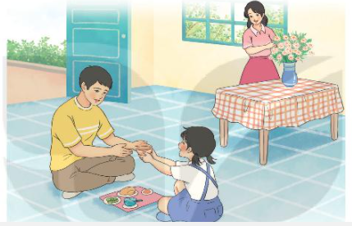
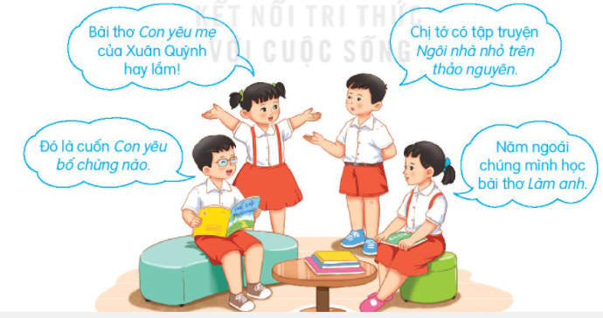
ĐỌC MỞ RỘNG
1. Tìm đọc một bài thơ, câu chuyện về tình cảm gia đình.

Slide 4

Tìm đọc một bài thơ, câu chuyện về tình cảm gia đình

Slide 5
Thương ông
Ông bị đau chân
Nó sưng nó tấy
Đi phải chống gậy
Khập khiễng khập khà
Bước lên thềm nhà
Nhấc chân quá khó
Thấy ông nhăn nhó
Việt chơi ngoài sân
Lon ton lại gần
Âu yếm nhanh nhảu
"Ông vịn vai cháu
Cháu đỡ ông lên!"
Ông bước lên thềm
Trong lòng sung sướng
Quẳng gậy cúi xuống
Quên cả đớn đau
Ôm cháu xoa đầu
"Hoan hô thằng bé
Bé thế mà khỏe
Vì nó thương ông"

Slide 6
GIỮA VÒNG GIÓ THƠM
Này chú gà nâu
Cãi nhau chi thế
Này chị vịt bầu
Chớ gào ầm ĩ
Bà tớ ốm rồi
Cánh màn khép rũ
Hãy yên lặng nào
Cho bà tớ ngủ
Bàn tay nhỏ nhắn
Phe phẩy quạt nan
Đều đều ngọn gió
Rung rinh góc màn
Bà ơi hãy ngủ
Có cháu ngồi bên
Căn nhà vắng vẻ
Khu vườn im lặng
Hương bưởi hương cau
Lẩn vào tay quạt
Cho bà nằm mát
Giữa vòng gió thơm.

Slide 7
VỀ QUÊ
Nghỉ hè bé được về quê
Được đi lên rẫy, được về tắm sông
Thăm bà rồi lại thăm ông
Thả diều câu cá sướng không gì bằng
Đêm về bé ngắm ông trăng
Nghe ông kể chuyện chị Hằng ngày xưa
Bà rang đậu lạc thơm chưa?
Mời ông, bà, bé say sưa chuyện trò.
Nguyễn Lãm Thắng

Slide 8













2. Đọc cho bạn nghe
những câu thơ em thích.
Notes:
Bài giảng thiết kế bởi: Hương Thảo - tranthao121004@gmail.com

Slide 9











2. Chia sẻ cảm xúc của em về bài thơ
Notes:
Bài giảng thiết kế bởi: Hương Thảo - tranthao121006@gmail.com

Slide 10

Viết vào phiếu đọc sách
Tên bài thơ
Tên tác giả
Câu thơ em thích

Slide 11
YÊU CẦU CẦN ĐẠT
Tìm đọc một bài thơ, câu chuyện về tình cảm gia đình
Chia sẻ với bạn cảm xúc của em về bài thơ, câu chuyện đó
Notes:
Thầy cô gõ mục tiêu theo bài giảng của mình vào ô text

Slide 12



















Hẹn gặp lại các bạn ở bài sau nhé

